Slide 1

Upisi u srednju školu 2026./2027.
Roditeljski sastanak 8. razreda
Osnovna škola Josipa Zorića
1. lipnja 2026.
razrednici 8. razreda
Martina Jenik Pelivanović, pedagoginja

Slide 2

Dnevni red
Idemo u srednju ☺
Elementi i kriteriji za upis u I. razred srednje škole
srednje.e-upisi.hr
Rokovi prijava i upisa u 1. razred srednje škole u školskoj godini 2026./2027.
Predstavljanje srednjih škola
Pitanja roditelja

Slide 3
Prijelaz iz osnovne u srednju školu
razvojno jedno od najburnijih razdoblja u životu
prilagodba na novu okolinu + neizvjesnost nove situacije
donošenje važne odluke → u koju se srednju školu upisati

Slide 4
Kako možemo pomoći
naša je zadaća pomoći djetetu da što bolje razumije i upozna sebe - kako bi, u skladu s tim, našlo put kojim treba krenuti u život
pomoći da spoznaju vlastite interese
želje roditelja? djetetove želje?
razgovarati s djetetom, pružiti informacije, ponuditi savjet, sagledati iz više kutova
→ promišljena odluka o odabiru zanimanja i srednje škole

Slide 5
Razgovarati s djetetom
Gdje se vidi u budućnosti? - što želi postati
Što dijete može? - sposobnosti djeteta
Što zna? - znanja, hobiji, vještine
Kakvo je dijete? - osobine, temperament, karakter, stavovi
Koje su karakteristike pojedinih zanimanja? - što se radi, u kakvim uvjetima
Koje škole postoje? - gdje se nalaze, kako se upisati
Gdje se može zaposliti? - koji poslovi su više traženi

Slide 6
Moguće pogreške i izazovi
nepoznavanje zanimanja i školskih programa
precjenjivanje i podcjenjivanje vlastitih sposobnosti
želje i zahtjevi nisu u skladu s učenikovim sposobnostima
izbor škole radi prijateljstva
najbliža škola
moderna zanimanja
muško – ženska zanimanja
potrebe društva

Slide 7
Važno je osvijestiti
neuspjeh upisa u željenu srednju školu može biti izvor velikog nezadovoljstva
iako se u ovom trenutku upis u srednju školu čini presudnim, važno ga je ipak promotriti kao jednu stepenicu u cjeloživotnom obrazovanju, a ne kao nešto što će nepovratno zacrtati njihov put
put do uspjeha često nije pravocrtan, nego ga možemo oblikovati na različite načine

Slide 8
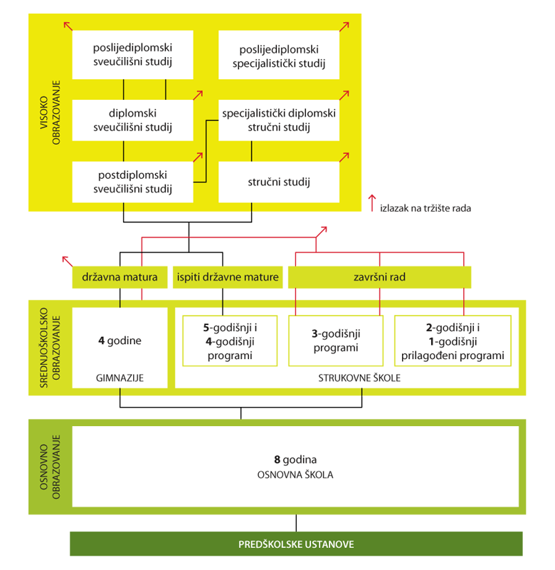

Slide 9
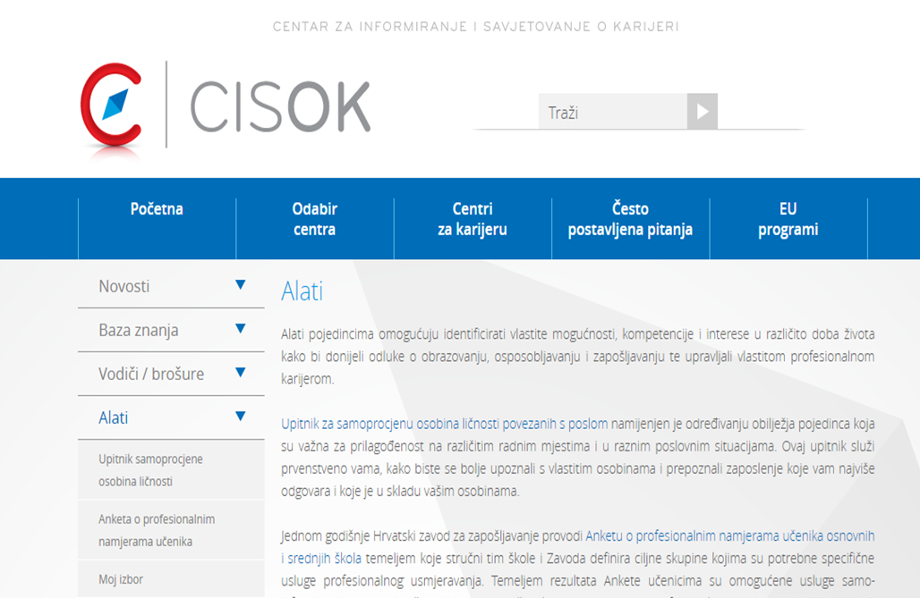

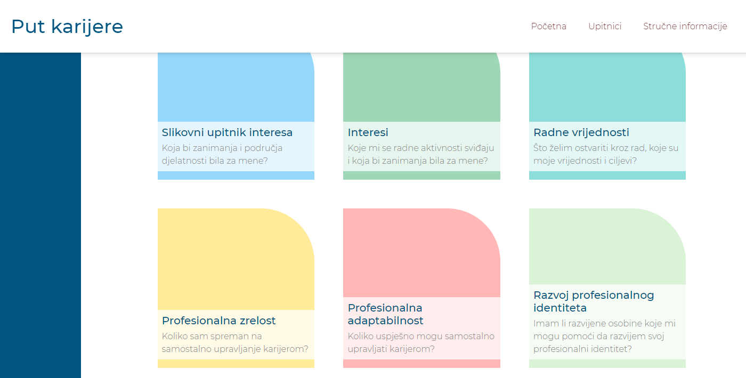
PROFESIONALNO USMJERAVANJE I INFORMIRANJE
→ CISOK
→ Web stranice škola

Slide 10
PROMJENE U
STRUKOVNOM OBRAZOVANJU
u strukovno obrazovanje uvodi se 147 novih kurikula:
33 posebna kurikula za učenike s teškoćama u razvoju
114 strukovnih kurikula na razini 4.1. (trogodišnje trajanje) i 4.2. (četverogodišnje trajanje) HKO-a
https://srednje.e-upisi.hr

Slide 11
PROMJENE U
STRUKOVNOM OBRAZOVANJU
NOVI STRUKOVNI KURIKUL | STAVLJA SE VAN SNAGE | TRAJANJE | NOVO
monter strojarskih instalacija | instalater grijanja i klimatizacije vodoinstalater plinoinstalater instalater-monter | 3 godine | /
referent za poslovnu ekonomiju | ekonomist | 4 godine | /
vlakopratitelj prometnik vlakova | tehničar za željeznički promet | 4 godine
NOVI STRUKOVNI KURIKUL | SUPSTITUIRA SE
kozmetičar | kozmetičar pediker | 3 godine | 4 godine

Slide 12
PRAVILNIK O ELEMENTIMA I KRITERIJIMA
ZA IZBOR KANDIDATA ZA UPIS
U I. RAZRED SREDNJE ŠKOLE
Prijave i upisi u prvi razred srednjih škola provode se putem mrežne stranice Nacionalnoga informacijskog sustava prijava i upisa u srednje škole (NISpuSŠ)
https://srednje.e-upisi.hr

Slide 13
ELEMENTI VREDNOVANJA
ZAJEDNIČKI ELEMENT
  ocjene
DODATAN ELEMENT
  sposobnosti, darovitosti i znanja
  provjere te natjecanja u znanju i sportu
POSEBAN ELEMENT
  zdravstvene teškoće
  život u otežanim uvjetima obrazovanja uzrokovanim nepovoljnim ekonomskim, socijalnim te odgojnim čimbenicima

Slide 14
ELEMENTI VREDNOVANJA
ljestvica poretka kandidata utvrđuje se na osnovi bodovanja zajedničkoga i dodatnoga elementa vrednovanja
uz dokazivanje zdravstvene sposobnosti kandidata za obavljanje poslova i radnih zadaća u odabranom zanimanju, ako je to za odabrano zanimanje potrebno
iznimno, pri utvrđivanju ljestvice poretka kandidatima pripadnicima romske nacionalne manjine i kandidatima bez roditelja/skrbnika ili odgovarajuće roditeljske skrbi uz zajednički i dodatni element vrednovanja boduje se i poseban element vrednovanja

Slide 15
1. ZAJEDNIČKI ELEMENT
prosjeci svih zaključnih ocjena svih nastavnih predmeta na dvije decimale od 5. do 8. razreda – opći uspjeh
moguće najviše 20 bodova
ocjene iz 7. i 8. razreda iz:
HJ, MAT, EJ
+ 2 predmeta (* promjene u nekim obrazovnim programima)
+ 1 predmet

Slide 16
Trogodišnji programi
 | 5. | 6. | 7. | 8. | ∑
Opći uspjeh | 5.00 | 5.00 | 5.00 | 5.00 | 20
Hrvatski jezik |  |  | 5 | 5 | 10
Engleski jezik |  |  | 5 | 5 | 10
Matematika |  |  | 5 | 5 | 10
∑ |  |  |  |  | 50

Slide 17
Četverogodišnji/petogodišnji programi
 | 5. | 6. | 7. | 8. | ∑
Opći uspjeh | 5.00 | 5.00 | 5.00 | 5.00 | 20
Hrvatski jezik |  |  | 5 | 5 | 10
Engleski jezik |  |  | 5 | 5 | 10
Matematika |  |  | 5 | 5 | 10
Predmet važan za upis |  |  | 5 | 5 | 10
Predmet važan za upis |  |  | 5 | 5 | 10
Predmet važan za upis |  |  | 5 | 5 | 10
∑ |  |  |  |  | 80

Slide 18
2. DODATNI ELEMENTI VREDNOVANJA
rezultati postignuti na natjecanjima u znanju
rezultati postignuti na natjecanjima školskih sportskih društava
→ kandidatu se vrednuje isključivo jedno (najpovoljnije) postignuće
provjera posebnih znanja, vještina, sposobnosti i darovitosti
→ umjetničke škole
→ druge srednje škole *

Slide 19
Natjecanja iz znanja
Državna/međunarodna natjecanja
5., 6., 7. i 8. razred
hrvatski jezik
matematika
engleski jezik
dva nastavna predmeta posebno značajna za upis u skladu s Popisom predmeta posebno važnih za upis
jedno natjecanje iz znanja koje samostalno određuje srednja škola

Slide 20
Natjecanja iz znanja
1., 2. ili 3. mjesto kao pojedinac | Izravan upis
1. mjesto kao član skupine | 4 boda
2. mjesto kao član skupine | 3 boda
3. mjesto kao član skupine | 2 boda
sudjelovanje kao pojedinac ili član skupine | 1 bod

Slide 21
Sportska natjecanja
Natjecanja školskih sportskih društava
Državna natjecanja
1. mjesto kao član ekipe | 3 boda
2. mjesto kao član ekipe | 2 boda
3. mjesto kao član ekipe | 1 bod

Slide 22
Razredni odjeli za sportaše
kandidat na rang-listi određenoga nacionalnoga sportskog saveza
poseban način bodovanja – kriteriji sportske uspješnosti
Izračun:
1. položaj na rang-listi
2. ukupan broj kandidata na rang listi
3. skupina u koju je sport razvrstan

Slide 23
Razredni odjeli za sportaše
ako kandidat ima namjeru upisati razredni odjel za sportaše, potrebno je iskazati interes za upis sportskih razrednih odjela
potrebno napraviti u kartici "Moji podaci" tako što unesete naziv sporta, klub i mjesto u kojem se klub nalazi
iskaz interesa traje do 5. lipnja

Slide 24
Razredni odjeli za sportaše
na navedenoj kartici u polju „Sportovi“ iz padajućeg izbornika se odabire sport, a potom se prikaže polje u koje se unosi ime kluba i polje s padajućim izbornikom za odabir mjesta u kojem se klub nalazi
moguće je unijeti više od jednog sporta, klikom na gumb „Dodaj novi sport„
nakon odabira sporta, kluba i mjesta u kojem se klub nalazi potrebno je kliknuti na gumb "Pohrani“ kako bi uneseni podaci ostali spremljeni u sustavu
pravo prijave za upis u razredne odjele za sportaše ima učenik koji je uvršten na rang-listu određenoga nacionalnoga sportskoga saveza
upućujemo zainteresirane učenike da se vezano za to informiraju u svojim sportskim klubovima

Slide 25
3. POSEBAN ELEMENT VREDNOVANJA
kandidat sa zdravstvenim teškoćama
kandidat koji živi u otežanim uvjetima obrazovanja uzrokovanim nepovoljnim ekonomskim, socijalnim te odgojnim čimbenicima

Slide 26
Kandidat sa zdravstvenim teškoćama
kandidat koji je osnovno obrazovanje završio po redovitome nastavnom planu i programu, a kojem su zdravstvene teškoće mogle utjecati na postizanje rezultata tijekom prethodnog razdoblja
→ stručno mišljenje Službe za profesionalno usmjeravanje Hrvatskog zavoda za zapošljavanje o sposobnostima i motivaciji učenika za programe obrazovanja
→ medicinska dokumentacija o zdravstvenim teškoćama koje su mogle utjecati na postizanje rezultata tijekom prethodnog obrazovanja

Slide 27
Kandidat koji živi u otežanim uvjetima obrazovanja
živi uz jednog i/ili oba roditelja s dugotrajnom teškom bolesti
živi uz oba roditelja koji se smatraju dugotrajno nezaposlenim osobama
živi uz samohranog roditelja koji je korisnik socijalne skrbi
kojemu mu je jedan roditelj preminuo

Slide 28
Potrebno je imati/učitati u sustav
liječnička potvrda o dugotrajnoj težoj bolesti roditelja
potvrda o dugotrajnoj nezaposlenosti oba roditelja iz nadležnog područnog ured HZZ-a
potvrda o korištenju socijalne pomoći; rješenje ili drugi pravni akt CZSS o pravu samohranoga roditelja u statusu socijalne skrbi
potvrda o smrti roditelja

Slide 29
Što ako dva ili više kandidata na zadnjem mjestu ljestvice poretka imaju isti ukupan broj bodova?
ako dva ili više kandidata na zadnjem mjestu ljestvice poretka imaju isti ukupan broj bodova iz zajedničkog i dodatnog elementa vrednovanja upisuje se onaj kandidat koji je ostvario veći broj bodova iz provjere posebnih znanja
ako dva ili više kandidata na zadnjem mjestu ljestvice poretka imaju isti ukupan broj bodova iz zajedničkog i dodatnog elementa vrednovanja i imaju isti broj bodova iz provjere posebnih znanja, upisuje se onaj kandidat koji ostvaruje pravo na poseban element vrednovanja (zdravstvene teškoće i otežani uvjeti)
ako dva ili više kandidata na zadnjem mjestu ljestvice poretka imaju isti ukupan broj bodova iz zajedničkog i dodatnog elementa vrednovanja i imaju isti broj bodova iz provjere posebnih znanja te ostvaruju pravo na poseban element vrednovanja, upisuju se svi kandidati

Slide 30
KANDIDATI S TEŠKOĆAMA U RAZVOJU,
ODNOSNO TEŽIM ZDRAVSTVENIM
TEŠKOĆAMA
Rješenje o primjerenom obliku školovanja
Stručno mišljenje Službe za profesionalno usmjeravanje HZZ-a

Slide 31
ZDRAVSTVENA SPOSOBNOST
za upis u određene programe obvezno je utvrđivanje zdravstvene sposobnosti kandidata
Jedinstveni popis zdravstvenih zahtjeva
Natječaj za upis u srednju školu
srednje.e-upisi.hr
pri upisu/najkasnije do 30.9. se dostavlja
→ potvrda školskog liječnika ili
→ svjedodžba medicine rada (prethodno izvaditi potvrdu obiteljskog liječnika)

Slide 32
PROVEDBA DODATNIH PROVJERA
SKLONOSTI I SPOSOBNOSTI KANDIDATA
mogu provoditi škole koje upisuju kandidate u programe obrazovanja za koje je potrebna određena tjelesna, glasovna i slična spretnost ili sposobnost
ostvaruje se ocjena „položio” ili „nije položio”

Slide 33
MINIMALNI BODOVNI PRAG
odnosi se isključivo na zajednički element vrednovanja
trogodišnji programi obrazovanja
→ nema minimalnog bodovnog praga
Četverogodišnji/petogodišnji programi obrazovanja
→ srednja škola može utvrditi minimalni bodovni prag

Slide 34
UKUPNI REZULTAT KANDIDATA
zbroj broja bodova koje je kandidat stekao po svim elementima vrednovanja
→ ljestvica poretka kandidata za upis
→ mrežna stranica NISPUŠ-a

Slide 35
srednje.e-upisi.hr
Sustav pokriva cijeli proces
pretraživanje obrazovnih programa prema željenim kriterijima
prijava odabranih programa
preduvjeti za upis
unos dodatnih dokumenata
uvid u rezultate po tim programima
ostvarivanje prava na upis u srednju školu
računalo i internet

Slide 36
Prijava u sustav
učenik se treba prijaviti u sustav upisa sa svojim elektroničkim identitetom –potreban AAI identitet – @skole.hr mail i lozinka
srednje.e-upisi.hr
na kartici „Moji podaci“ provjeriti i dopuniti osobne podatke, te eventualne nepravilnosti (adresa, ime roditelja, ocjene iz prijašnjih razreda i sl.) prijaviti razrednici/ku

Slide 37
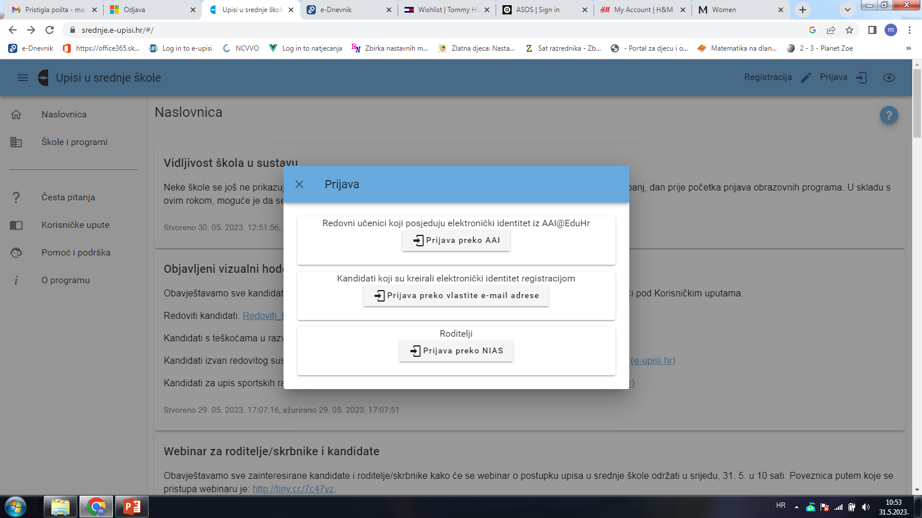

Slide 38
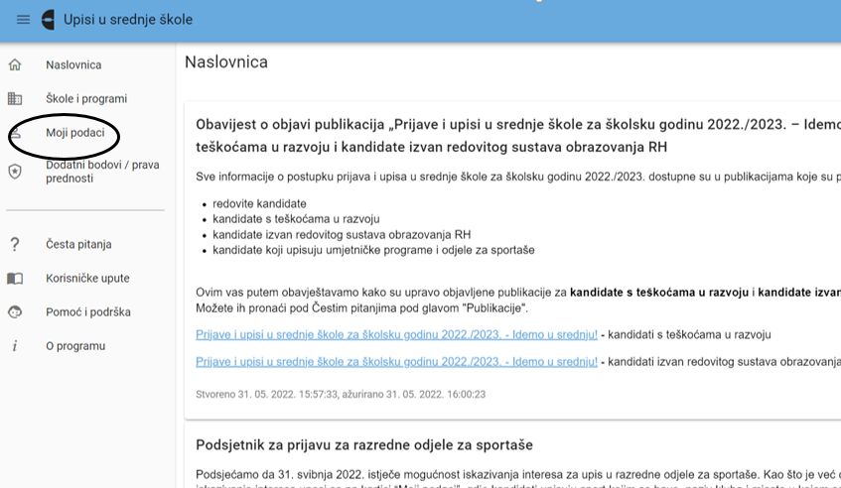

Slide 39
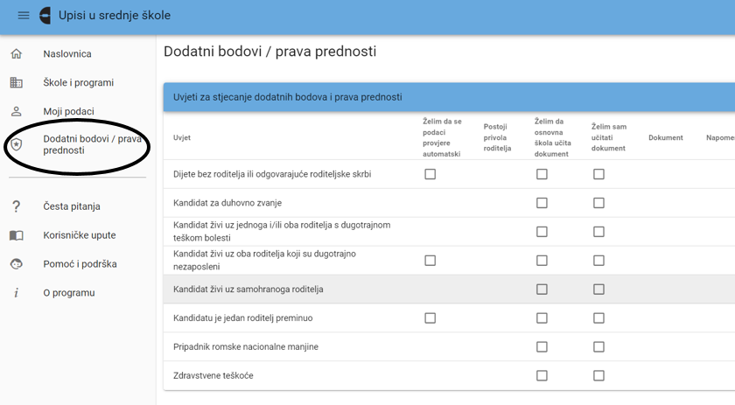

Slide 40
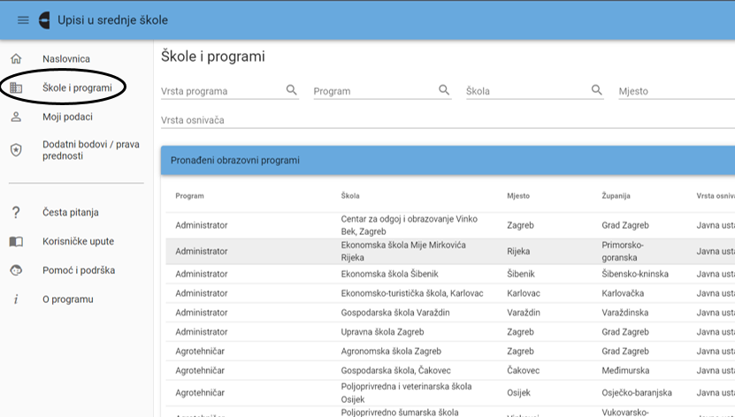

Slide 41
Prijava obrazovnih programa i lista prioriteta
učenici odabiru najviše 6 obrazovnih programa
lista prioriteta - na vrh liste se stavlja obrazovni program koji se najviše želi upisati, a zatim ostali, željenim redoslijedom
sukladno tome, kandidat će se optimalno rasporediti na obrazovni program koji mu je najviši na listi prioriteta, a za koji se, prema ostvarenim bodovima, nalazi u sklopu upisne kvote
sustav automatski raspoređuje učenika na najbolji mogući odabir
lista odabranih obrazovnih programa zaključava se na propisani datum

Slide 42
Upis u 1. razred srednje škole
trenutkom objave konačnih ljestvica poretka, kandidati stječu pravo upisa u obrazovni program svog najvišeg prioriteta, odnosno stječu pravo upisa u programe u kojima se nalaze u sklopu upisne kvote
upis se potvrđuje potpisom učenika i roditelja/skrbnika na upisnici, koju je potrebno učitati u sustav ili dostaviti u srednju školu do propisanoga roka

Slide 43
ODLUKA O UPISU UČENIKA
U 1. RAZRED SREDNJE ŠKOLE
U ŠKOLSKOJ GODINI 2026./2027.
ljetni upisni rok | 24. 6. – 9. 7.
jesenski upisni rok | 24. 8. – 2. 9.

Slide 44
LJETNI UPISNI ROK
Početak prijava u sustav | 1. 6.
Prijava obrazovnih programa | 24. 6. do 3. 7.
Prijava obrazovnih programa koji zahtijevaju dodatne provjere | 24. 6. do 26. 6.
Dostava dokumentacije: Stručno mišljenje HZZ-a za programe koji to zahtijevaju dokumenti kojima se ostvaruju dodatna prava za upis (dostavljaju se putem srednje.e-upisi.hr) | 24. 6. do 1. 7.
Provođenje dodatnih ispita i provjera i unos rezultata | 29. 6. do 2. 7.
Brisanje kandidata koji nisu zadovoljili preduvjete s lista | 2. 7.
Unos prigovora | 3. 7.
Objava konačnih ljestvica poretka | 7. 7.
Dostava dokumenata koji su uvjet za upis u određeni program obrazovanja srednje škole: Upisnica (obvezno za sve učenike) Potvrda liječnika školske medicine Potvrda obiteljskog liječnika ili liječnička svjedodžba medicine rada | 7. 7. – 9. 7.
Dostavlja se putem elektroničke pošte na e-adresu srednje škole ili dolaskom u školu na propisani datum. Točan datum zaprimanja dokumenata dolaskom u školu objavljuje se na mrežnim stranicama i oglasnim pločama škola.

Slide 45
